Slide 1
Роль синтеза искусств в развитии музыкальной отзывчивости детей старшего дошкольного возраста.

Slide 2
Актуальность темы курсовой работы заключается в том, что в дошкольной педагогике проблема взаимодействия искусств и его влияния на эмоциональное развитие на музыку у детей не получила достаточного освещения. В дошкольном воспитании сделаны лишь первые шаги интегрированного подхода, поэтому мы пытаемся выделить основу интегрированного подхода как сущность образовательного процесса в развитии эмоциональной отзывчивости на музыку, из выше сказанного следует, что выбор темы актуален.

Slide 3
Цель исследования – выявить роль синтеза искусств в развитии эмоциональной отзывчивости на музыку у детей старшего дошкольного возраста.
Объект исследования – процесс развития эмоциональной отзывчивости на музыку у детей старшего дошкольного возраста.
Предмет – исследования – использование синтеза искусств в процессе развития эмоциональной отзывчивости на музыку у детей старшего дошкольного возраста.
Гипотеза – Использование взаимодействия различных видов искусства в непосредственной обучающей деятельности приводит к значительному развитию эмоциональной отзывчивости на музыку старших дошкольников.

Slide 4
Задачи исследования:
1.Изучить психолого-педагогическую и методическую литературу по проблеме исследования.
2. Сущность, структура и основные свойства эмоциональной отзывчивости на музыку детей старшего дошкольного возраста.
3.Выявить эффективность синтеза искусств в развитие эмоциональной отзывчивости на музыку у детей старшего дошкольного возраста.
4.Методика организации занятий по развитию эмоциональной отзывчивости на музыку с использованием различных видов искусств.

Slide 5
Этапы исследования:
I.Определение теоретических основ проведения констатирующего эксперимента уровня эмоциональной отзывчивости на музыку старших дошкольников;
II. Формирующий эксперимент;
III. Контрольный срез и обработка данных;
IV. Апробация синтеза искусств как средство развития эмоциональной отзывчивости на музыку детей старшего дошкольного возраста;
V. Внедрение в практику комплекса интегрированных занятий как средство развития эмоциональной отзывчивости детей старшего дошкольного возраста на музыку.

Slide 6
У детей дошкольного возраста рано складывается своя «картина мира». При всём своем несовершенстве она имеет важное преимущество - целостность. Весьма продуктивным в этом отношении может стать взаимодействие различных видов искусства, когда ребенок, воспринимая музыкальное произведение, как бы «опирается» на более доступные для него (изобразительное искусство и художественную литературу).
В.А Сухомлинский считал, что в окружающем мире знакомить детей с каждым предметом надо в его связях с другими, «открыть его так, что кусочек жизни заиграл перед детьми всеми красками радуги». Познавательная деятельность ребёнка возможна лишь там, где созданы определённые условия для её развития. И в этом огромную роль играет интеграция воспитательного процесса в музыкальной отзывчивости.

Slide 7
Синтез искусств – это соединение нескольких разных видов искусства в художественное целое, сотворение оригинального художественного явления.
синтез искусств
Музыка – рисование Развитие речи - рисование
Музыка – развитие речи – рисование
Развитию художественно - творческих представлений детей помогает воспитатель, который создает соответствующую атмосферу, подбирает музыкальный репертуар, учитывая при этом потребности, переживания, желания детей.

Slide 8
«Музыкальная деятельность дошкольников – это различные способы, средства познания детьми музыкального искусства (а через него и окружающей жизни, и самого себя), с помощью которого осуществляется и общее развитие».
Виды музыкальной деятельности реализуются на занятиях, в повседневной жизни детского сада, в процессе досуговой деятельности (во время отдыха, вечеров развлечений, праздников, самообразования, в процессе творчества, а также в быту).
Основная цель – научить детей слышать, любить и понимать музыку, чувствовать ее красоту.
В музыкальном воспитании детей выделяются следующие виды музыкальной деятельности: восприятие, исполнительство, творчество, музыкально-образовательная деятельность. Все они имеют свои разновидности. Так, восприятие музыки может существовать как самостоятельный вид деятельности, а может предшествовать и сопутствовать остальным видам. Исполнительство и творчество осуществляется в пении, музыкально-ритмических движениях и игре на музыкальных инструментах. Музыкально- образовательная деятельность включает в себя сведения общего характера в музыке как виде искусства, музыкальных жанрах, композиторах, музыкальных инструментах и т.д., а так же специальные знания о способах исполнительства. Каждый вид музыкальной деятельности, имея свои особенности, предполагает овладение детьми теми способами деятельности, без которых она не осуществима, и оказывает специфическое влияние на музыкальное развитие дошкольников. По этому та важно использовать все виды музыкальной деятельности.

Slide 9
Глава II. Опытно практическая работа по использованию синтеза искусств в развитии эмоциональной отзывчивости на музыку детей старшего дошкольного возраста
Цель: Выявить влияние синтеза искусств в развитии эмоциональной отзывчивости на музыку детей старшего дошкольного возраста.
Задачи:
Провести диагностику уровня развития музыкальной отзывчивости детей старшего дошкольного возраста;
Апробировать комплекс интегрированных занятий по использованию различных видов искусств в развитии музыкальной отзывчивости детей старшего дошкольного возраста.
Выявить эффективность использования синтеза искусств на интегрированных занятиях в развитии музыкальной отзывчивости детей старшего дошкольного возраста по средствам повторной диагностики.

Slide 10
В основу практической работы положена педагогическая технология развития эмоциональной отзывчивости на музыку у старших дошкольников:
1.Основными признаками музыкальности человека является переживание музыки, при котором постигается её содержание. Поскольку музыкальное переживание – это эмоциональное переживание и иначе как эмоциональным путем нельзя понять содержание музыкального произведения, центром музыкальности становиться способность человека эмоционально откликаться на музыку.
2.Эмоциональная отзывчивость на музыку – это способность погружаться в её настроение, способность «вчувствования», «вживания» в музыкальные образы, острота, глубина и богатство эмоциональных переживаний в процессе восприятия музыки.
3. Эмоциональная отзывчивость на музыку детей в старшем дошкольном возрасте – это ведущая составляющая музыкальности ребенка, которая проявляется в том, что слушание музыки вызывает у него сопереживание, сочувствие, адекватное содержанию музыкального образа, побуждает к размышлениям о нем, его настроении. Эмоциональная отзывчивость к музыке выражается и в умении ребенка осуществлять элементарный музыкальный анализ произведения, определять средства музыкальной выразительности, которые вызывают яркие эмоциональные реакции и чувства в ходе слушания. Эмоциональная отзывчивость на музыку проявляется в таких специальных способностях, как ладовое чувство (эмоциональный компонент слуха) и чувство ритма (эмоциональная способность). Поэтому музыкальная отзывчивость, прежде всего, развевается в ходе восприятия дошкольником музыки.
4.Музыкальное восприятие – начальная ступень музыкально – художественной деятельности, ни исполнительство, ни творчество не могут получить своего развития без данного процесса.

Slide 11
Первичная диагностика развития навыков музыкальной отзывчивости у детей старшего дошкольного возраста.
Методика Н.Г.Куприной «Полихудожественная тест-игра».
Цель: Диагностировать развитие у детей эмоциональной отзывчивости к музыке в процессе её восприятия.

Slide 12
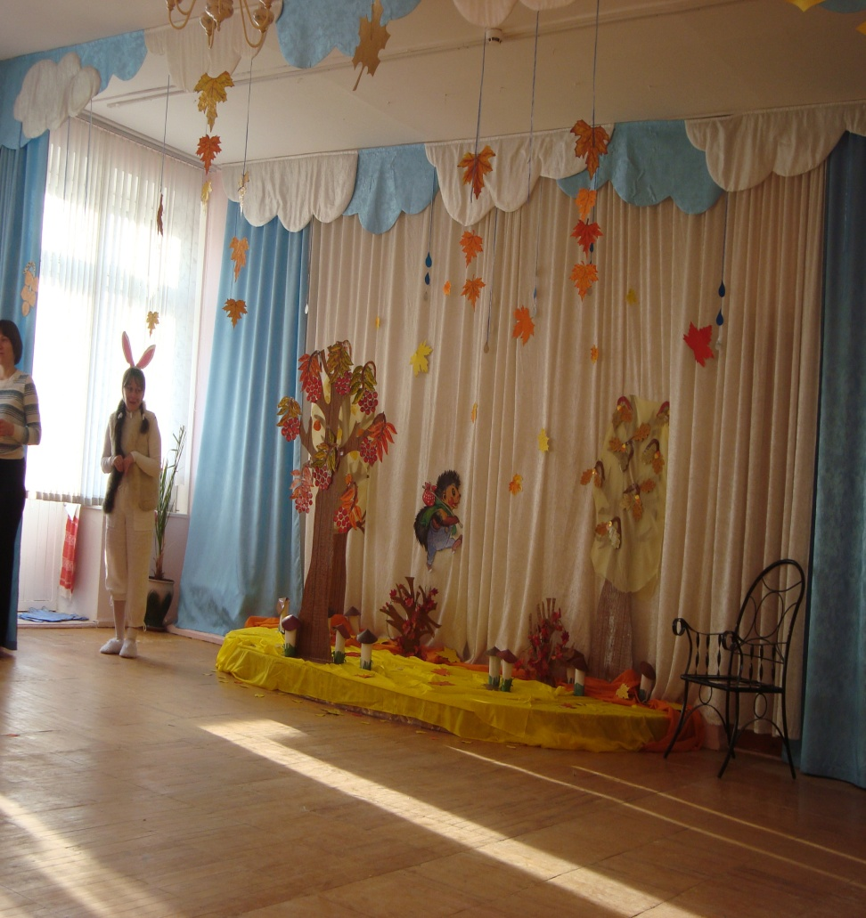
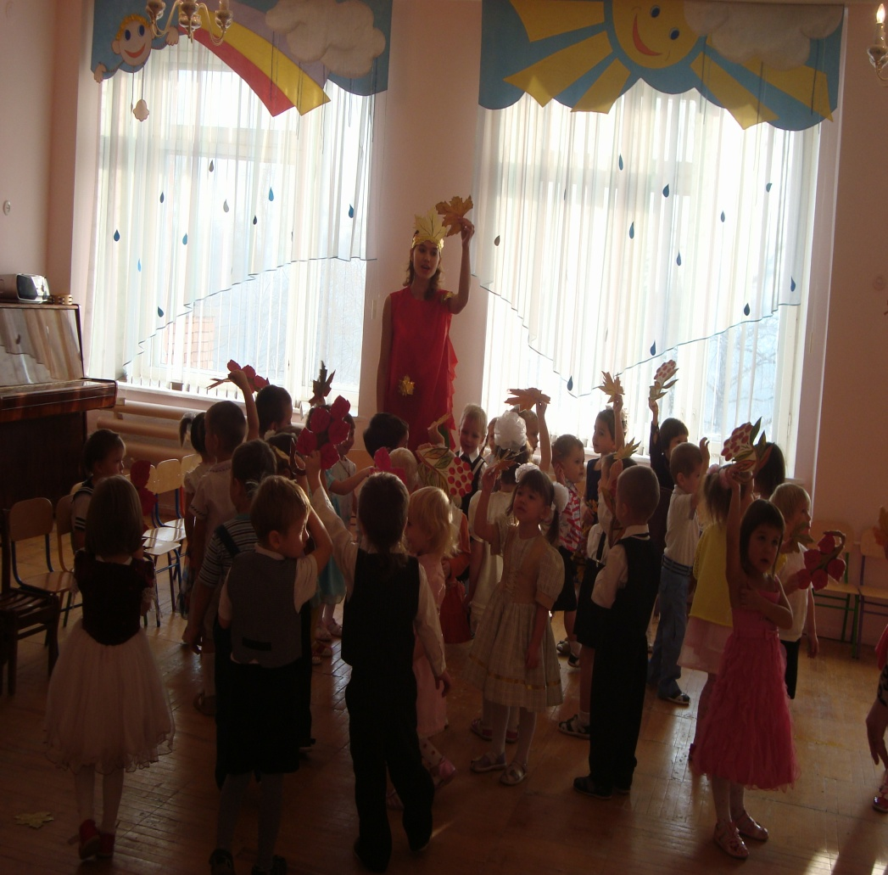
«Дерево с листочками»
Цель: при использование двигательной импровизации привести к обострению у детей внимания к музыке, эмоционального вчувствования в неё.

Slide 13
Апробация комплекса интегрированных занятий по использованию различных видов искусств в развитии эмоциональной отзывчивости на музыку детей старшего дошкольного возраста.

Slide 14
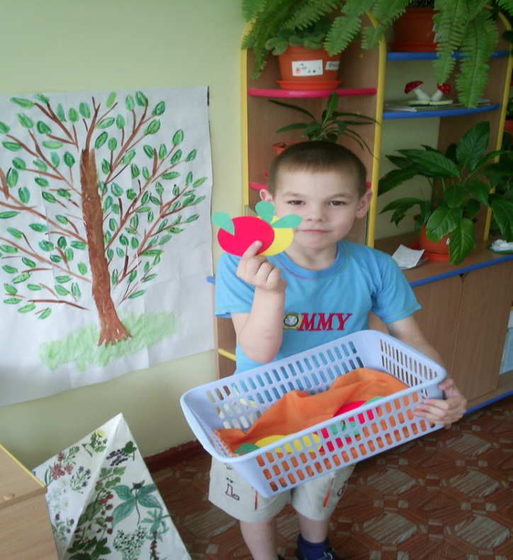
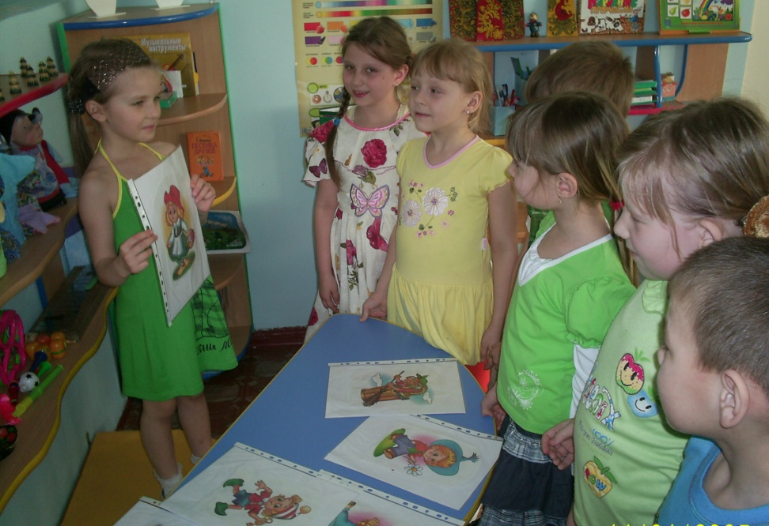
Сочинение коллективного рассказа на музыку М.Тарисова «Забытый мотив» из органного цикла «Настроения».

Slide 15
Сравнительный анализ результатов исследования.
Анализ результатов показал, что у детей экспериментальной группы, в значительной степени повысилась эмоциональная отзывчивость на музыку в ходе проведения занятий с использованием синтеза искусств. Так, число детей с низким уровнем развития музыкальной отзывчивости сократилось с 40% до 30%, количество со среднем уровнем возросло с 35% до 40%, значительно увеличилось число с высоким уровнем развития музыкальной отзывчивости с 25% до 40%. Данные представлены в диаграмме № 2.
Сравнительный анализ развития музыкальной отзывчивости «до» и «после» проведения интегрированных занятий.

Slide 16
Опытно-практическая работа была направлена на апробирование интегрированных занятий с использованием различных видов искусств на повышения развития эмоциональной отзывчивости на музыку детей старшего дошкольного возраста.
Музыкальные шедевры помогли в формировании у ребенка эталонов красоты и основ эстетического вкуса.
Способствовали становлению эмоциональной отзывчивости с помощью специально организованного процесса восприятия музыки.
В ходе повторных диагностических заданий наблюдается, что музыкальная отзывчивость детей эффективно развита за короткое время.
В дошкольной педагогике проблема взаимодействия искусств и его влияния на развитие музыкального восприятия у детей не получила достаточного освещения. Исследовались лишь отдельные её аспекты.
В курсовой работе мы реализовали цель и решили поставленные задачи исследования, логически выстроили рассматриваемую проблему, представили положительный результат используемых диагностических заданий.

